Slide 1
Responsive Design

Slide 2
Son las técnicas que usamos para adaptar nuestras aplicaciones web a la mayor cantidad de pantallas

Slide 3
Patrones en Responsive Design
Ejemplos más comunes de cómo se ha usado Responsive Design en la práctica

Slide 4
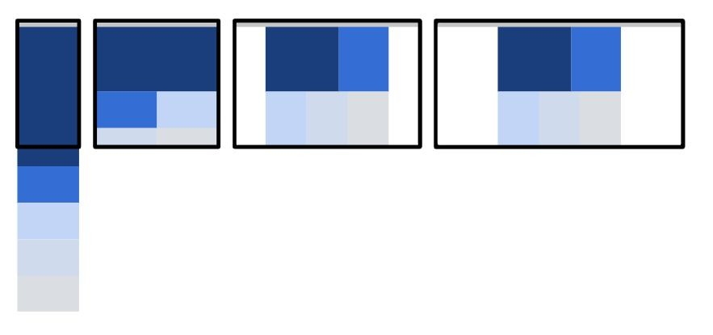
Mostly Fluid

Slide 5
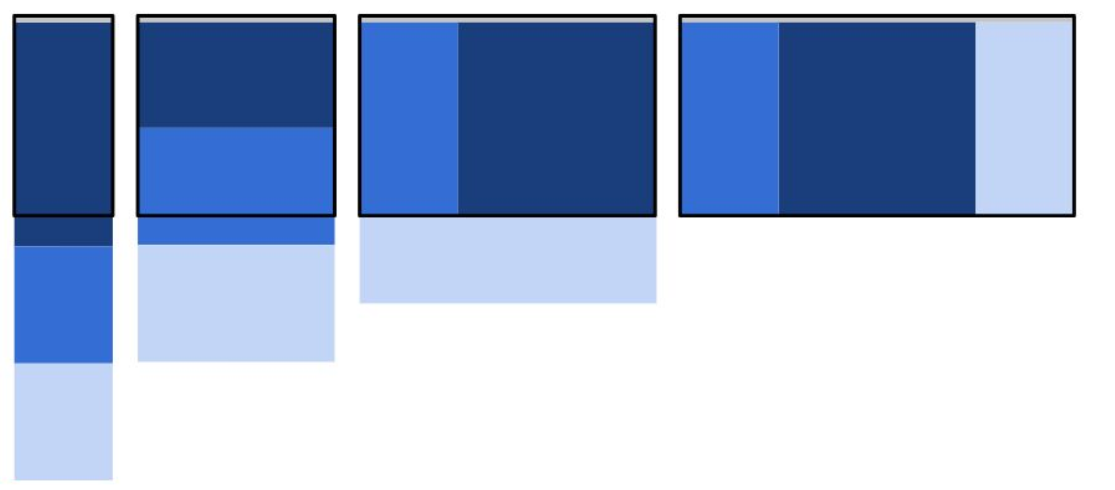
Colocación de Columnas

Slide 6
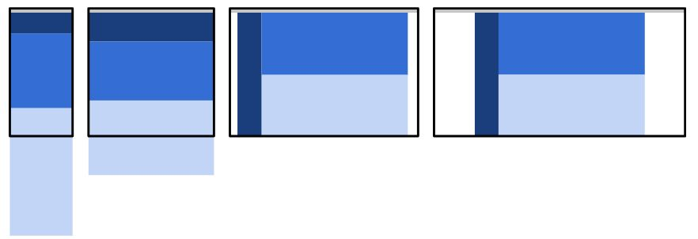
Layout Shifter

Slide 7
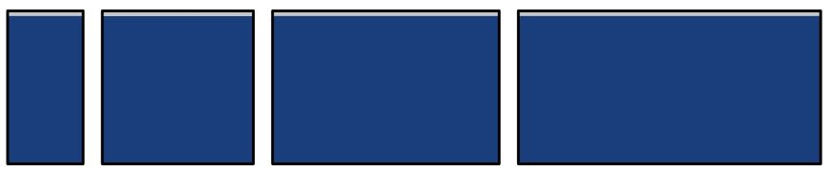
Tiny tweaks

Slide 8
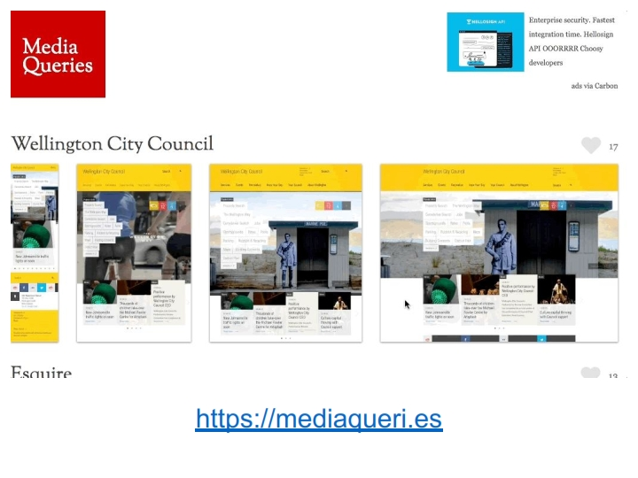
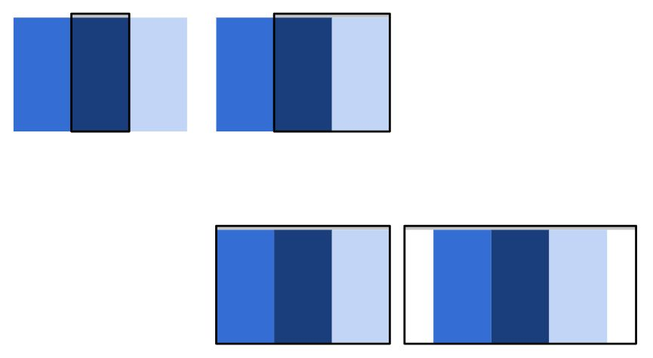
Off Canvas

Slide 9
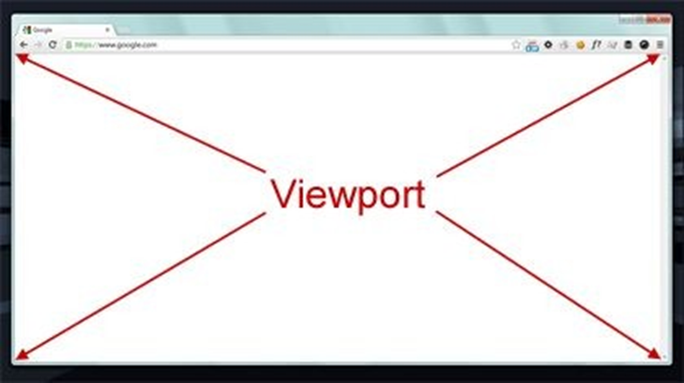
Conceptos Útiles en Responsive Design
Viewport
El área visible del navegador

Slide 10
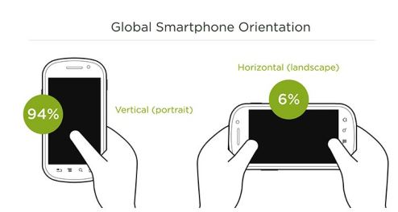
Portrait - Landscape
*Vertical
*Horizontal

Slide 11
Mobile First
Empezar un website desde la menor resolución soportada

Slide 12
Desktop First
Empezar un website desde la mayor resolución soportada

Slide 13
Unidades Relativas de medida
Varían según alguna condición

Slide 14
Porcentaje (%)
Longitud referente al tamaño de los elementos padre

Slide 15
em
Unidad relativa al tamaño de fuente especificada más cercano

Slide 16
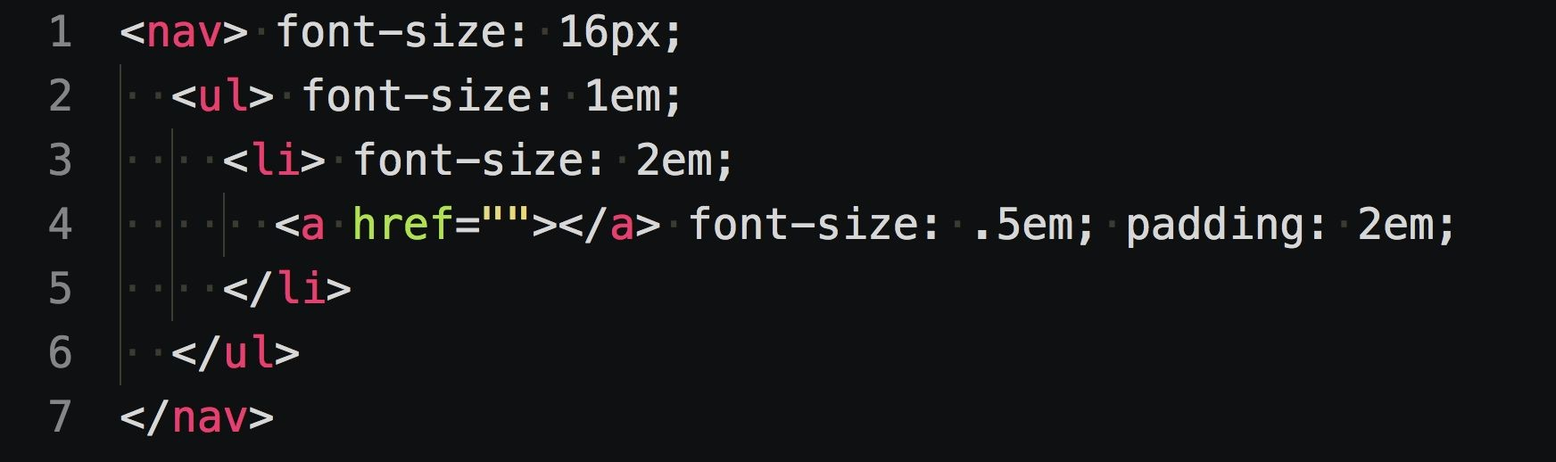

Slide 17
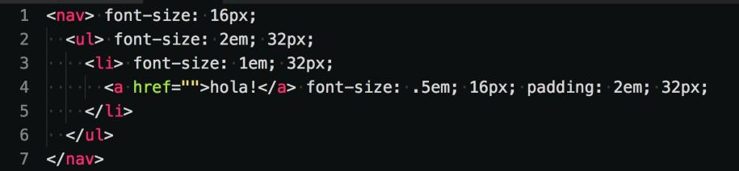

Slide 18
rem
Unidad relativa al tamaño de fuente especificada en el ancestro más lejano (html o body)

Slide 19
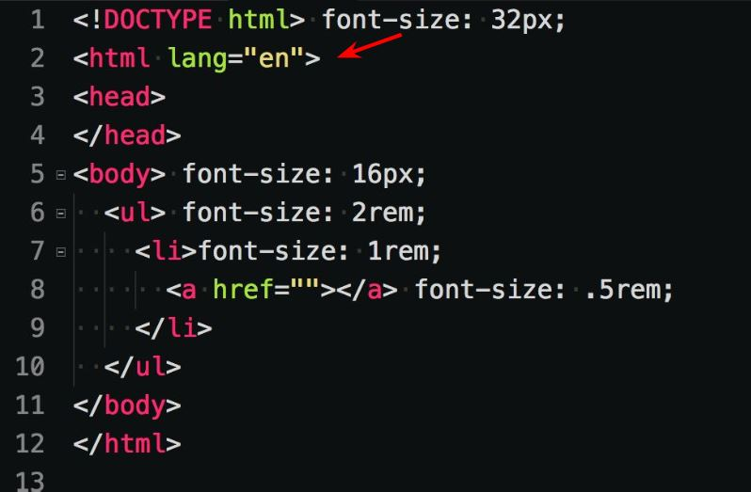

Slide 20
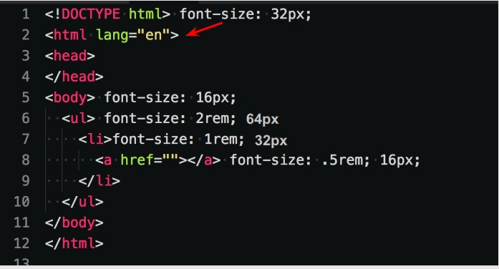

Slide 21
vw - vh
Unidad relativa porcentual con respecto
al Viewport

Slide 22
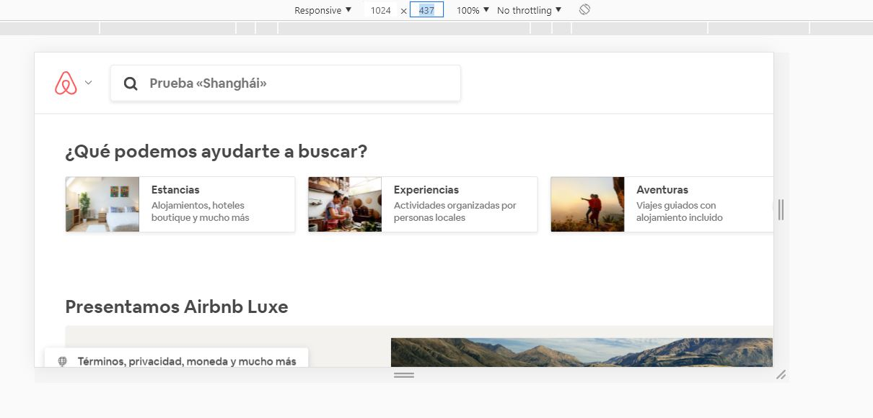
100vw = 1024px
100vh = 437px

Slide 23
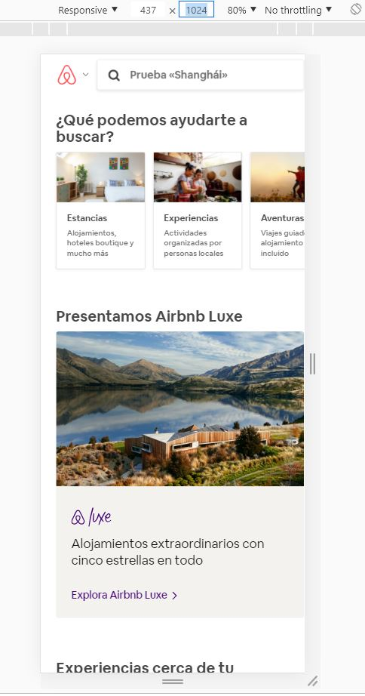
100vw = 437px
100vh = 1024px

Slide 24
Media Queries
Gracias a este módulo de CSS existe Responsive Design ya que permite adaptar la representación del contenido a las características del dispositivo

Slide 25
@media media type and (condición) {
}
Se compone de un media type y una o más condiciones

Slide 26
@media screen and (max-width: 768px) {
}
Todas las pantallas con un ancho inferior o igual a 768px cumplen esta condición

Slide 27
@media screen and (max-width: 768px) and (min-width:480px) {
}
Todas las pantallas con un ancho de 480px hasta 768px cumplen esta condición

Slide 28
Mobile First
@media screen and (min-width: 320px) {}
@media screen and (min-width: 480px) {}
@media screen and (min-width: 768px) {}
@media screen and (min-width: 1024px) {}
Min-width = Desde

Slide 29
Desktop First
@media screen and (max-width: 1024px) {}
@media screen and (max-width: 768px) {}
@media screen and (max-width: 480px) {}
@media screen and (max-width: 320px) {}
Max-width = Hasta

Slide 30
Introducción a Flexbox

Slide 31
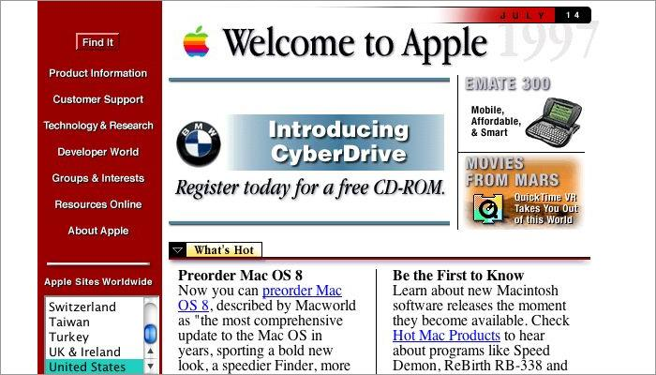
Contexto Histórico
Block, for sections in a webpage
Inline, for text
Table, for two-dimensional table data
Positioned, for explicit position of an element

Slide 32

Contexto Histórico

Slide 33
¿Qué es Flexbox?
Flexbox es un sistema de elementos flexibles.
Los elementos HTML se adaptan y colocan automáticamente y es más fácil personalizar los diseños.
Está especialmente diseñado para crear, mediante CSS, estructuras de una sóla dimensión.
Notes:
Recursos:
https://lenguajecss.com/p/css/propiedades/flexbox

Slide 34
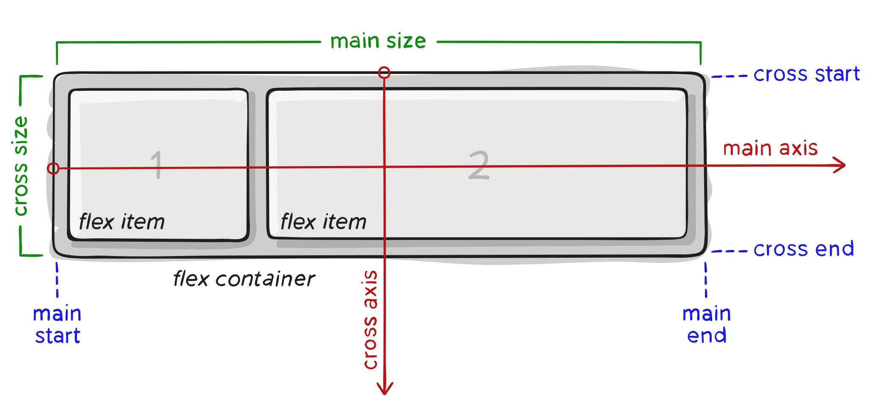
¿Qué es Flexbox?
Flexible Boxes
Notes:
Recursos:
https://css-tricks.com/snippets/css/a-guide-to-flexbox/

Slide 35
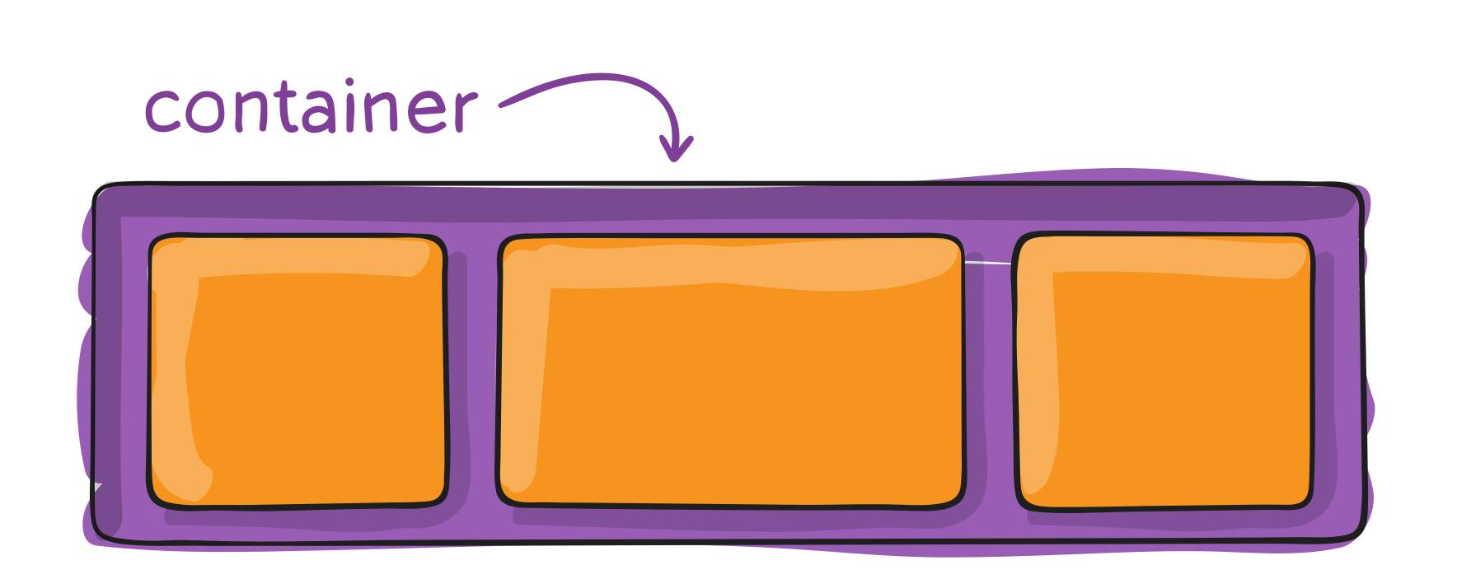
Contenedor padre
Notes:
Existe un elemento padre que es el contenedor que tendrá en su interior cada uno de los ítems flexibles y adaptables.

Slide 36
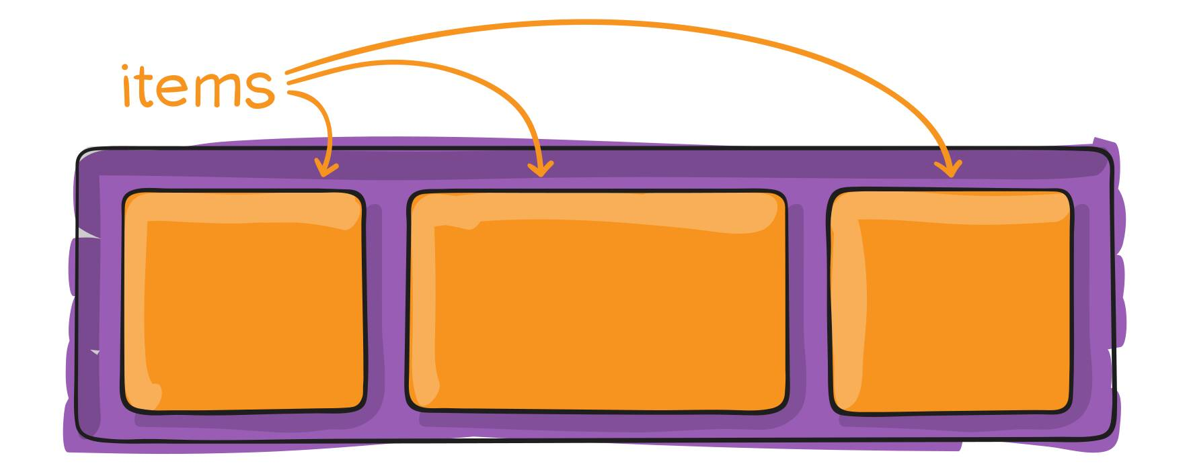
Elementos hijos
Notes:
Es importante comentar cómo es la sintaxis básica, ademas de como se compone y que se puede hacer

Slide 37
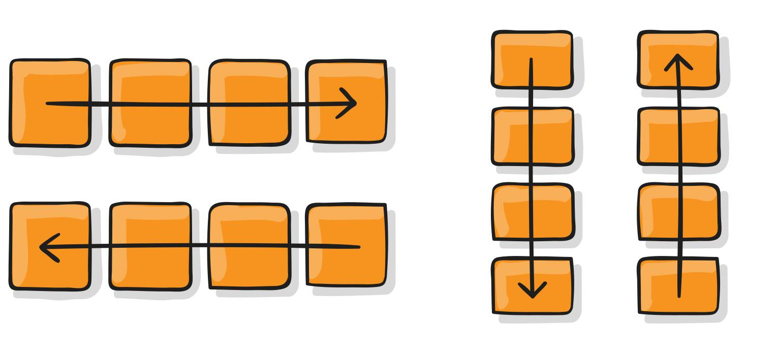
Propiedad flex-direction
Notes:
EJE PRINCIPAL Y SECUNDARIO
Principal: Los contenedores flexibles tendrán una orientación principal específica. Por defecto, es en horizontal (row / fila)
Secundario: Eje secundario: De la misma forma, los contenedores flexibles tendrán una orientación secundaria, perpendicular a la principal.

Slide 38
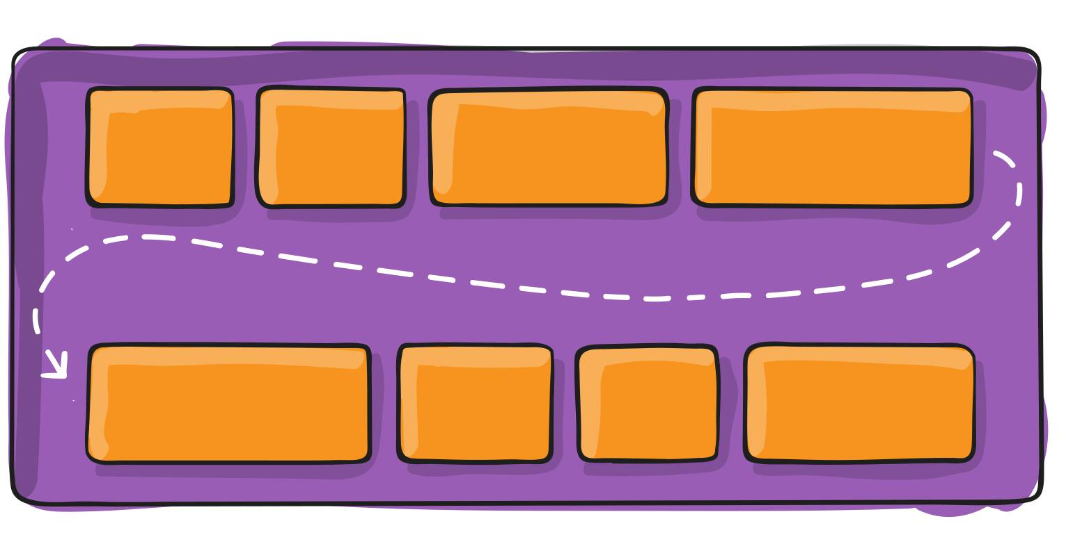
Propiedad flex-wrap
Notes:
Hay que ser claros en diferenciar los tipos de selectores, ya que estos son muy utiles al momento que estamos desarrollando sobre css

Slide 39
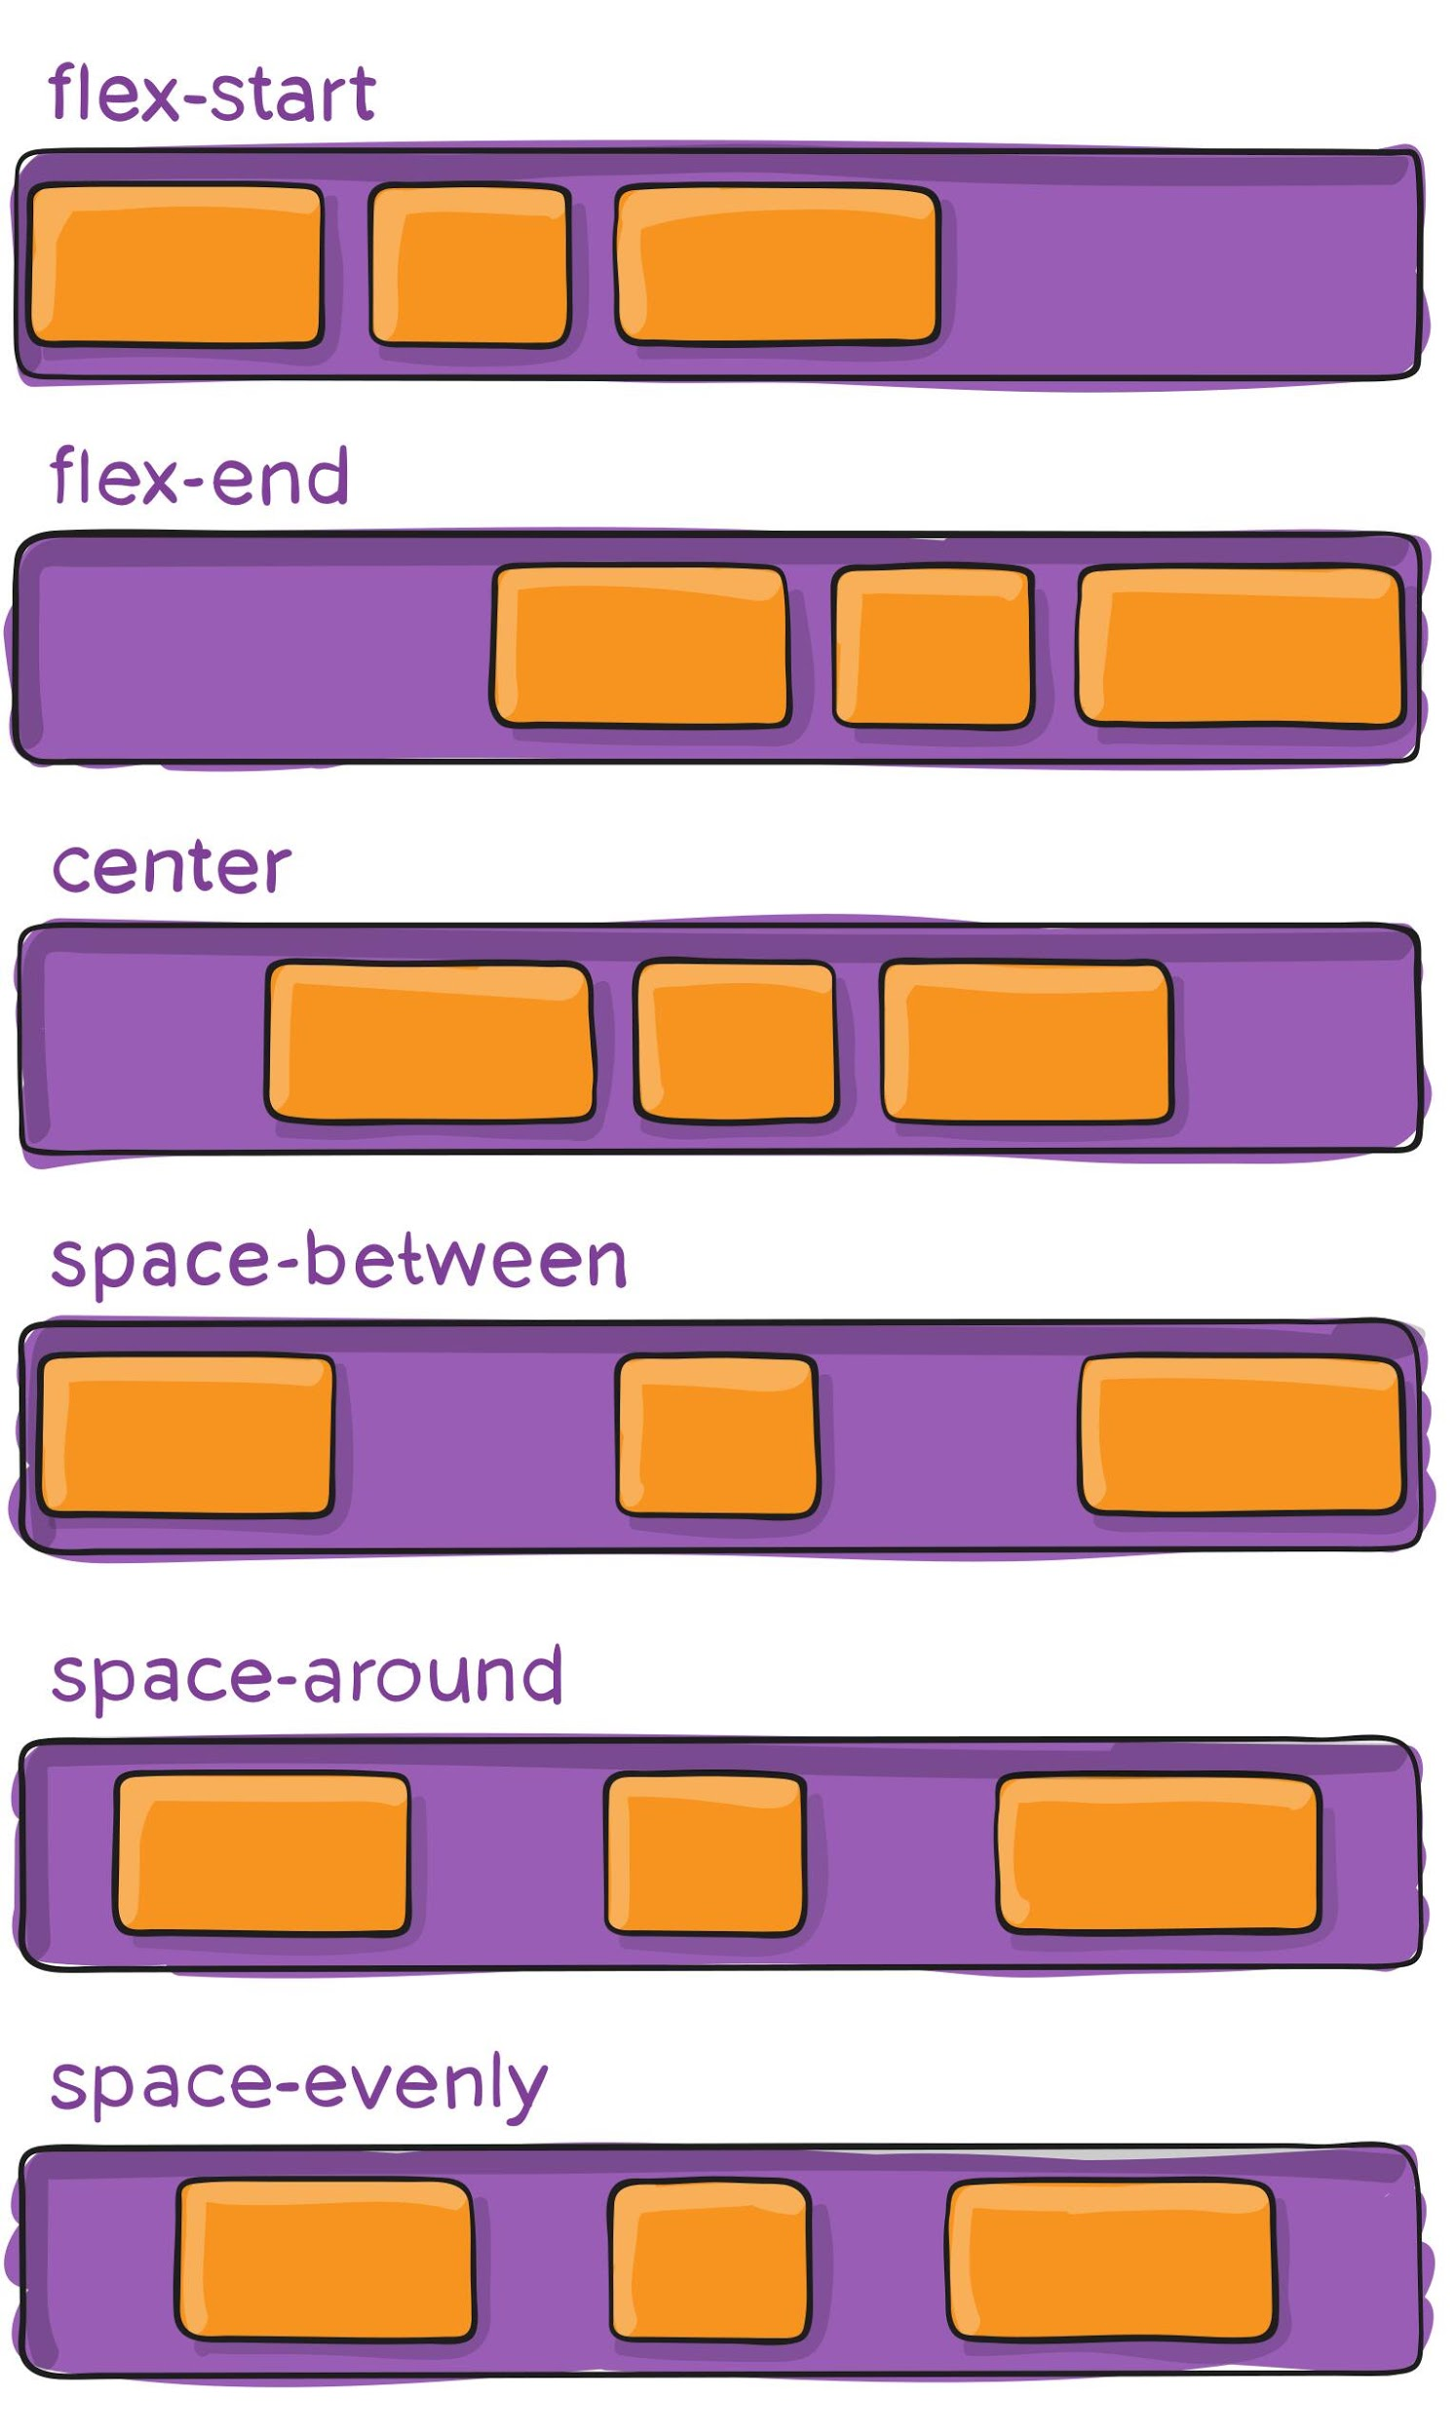
Propiedad justify-content
Notes:
Hay que ser claros en diferenciar los tipos de selectores, ya que estos son muy utiles al momento que estamos desarrollando sobre css

Slide 40
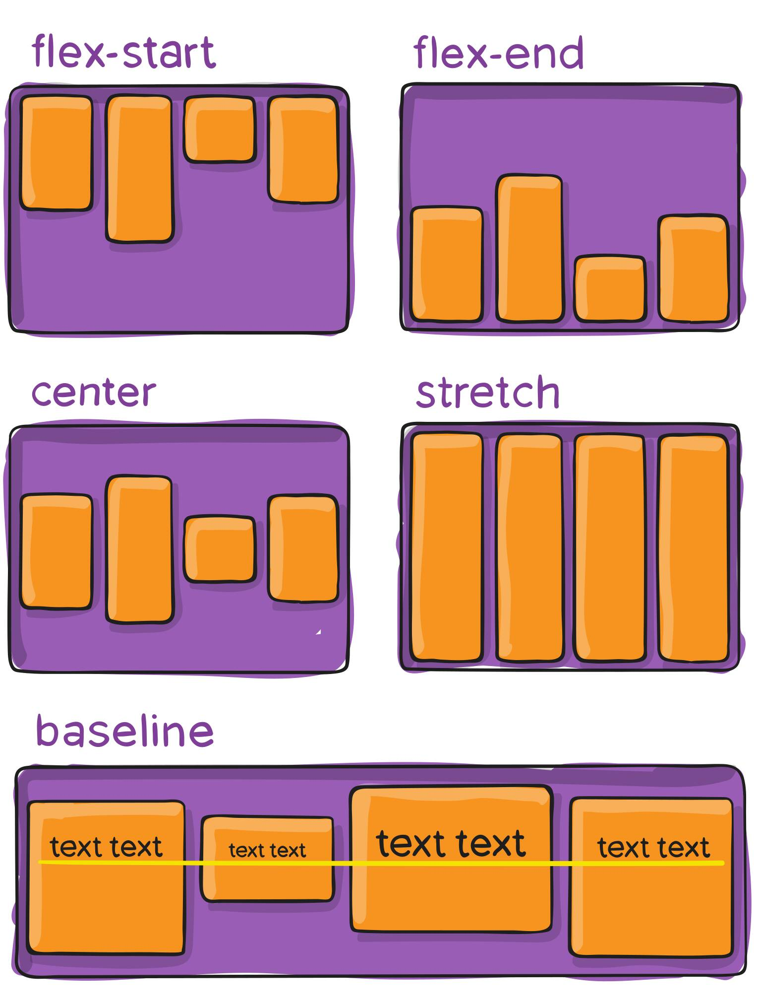
Propiedad align-items
Notes:
Alinear cada una de los ítems con respecto al eje secundario

Slide 41
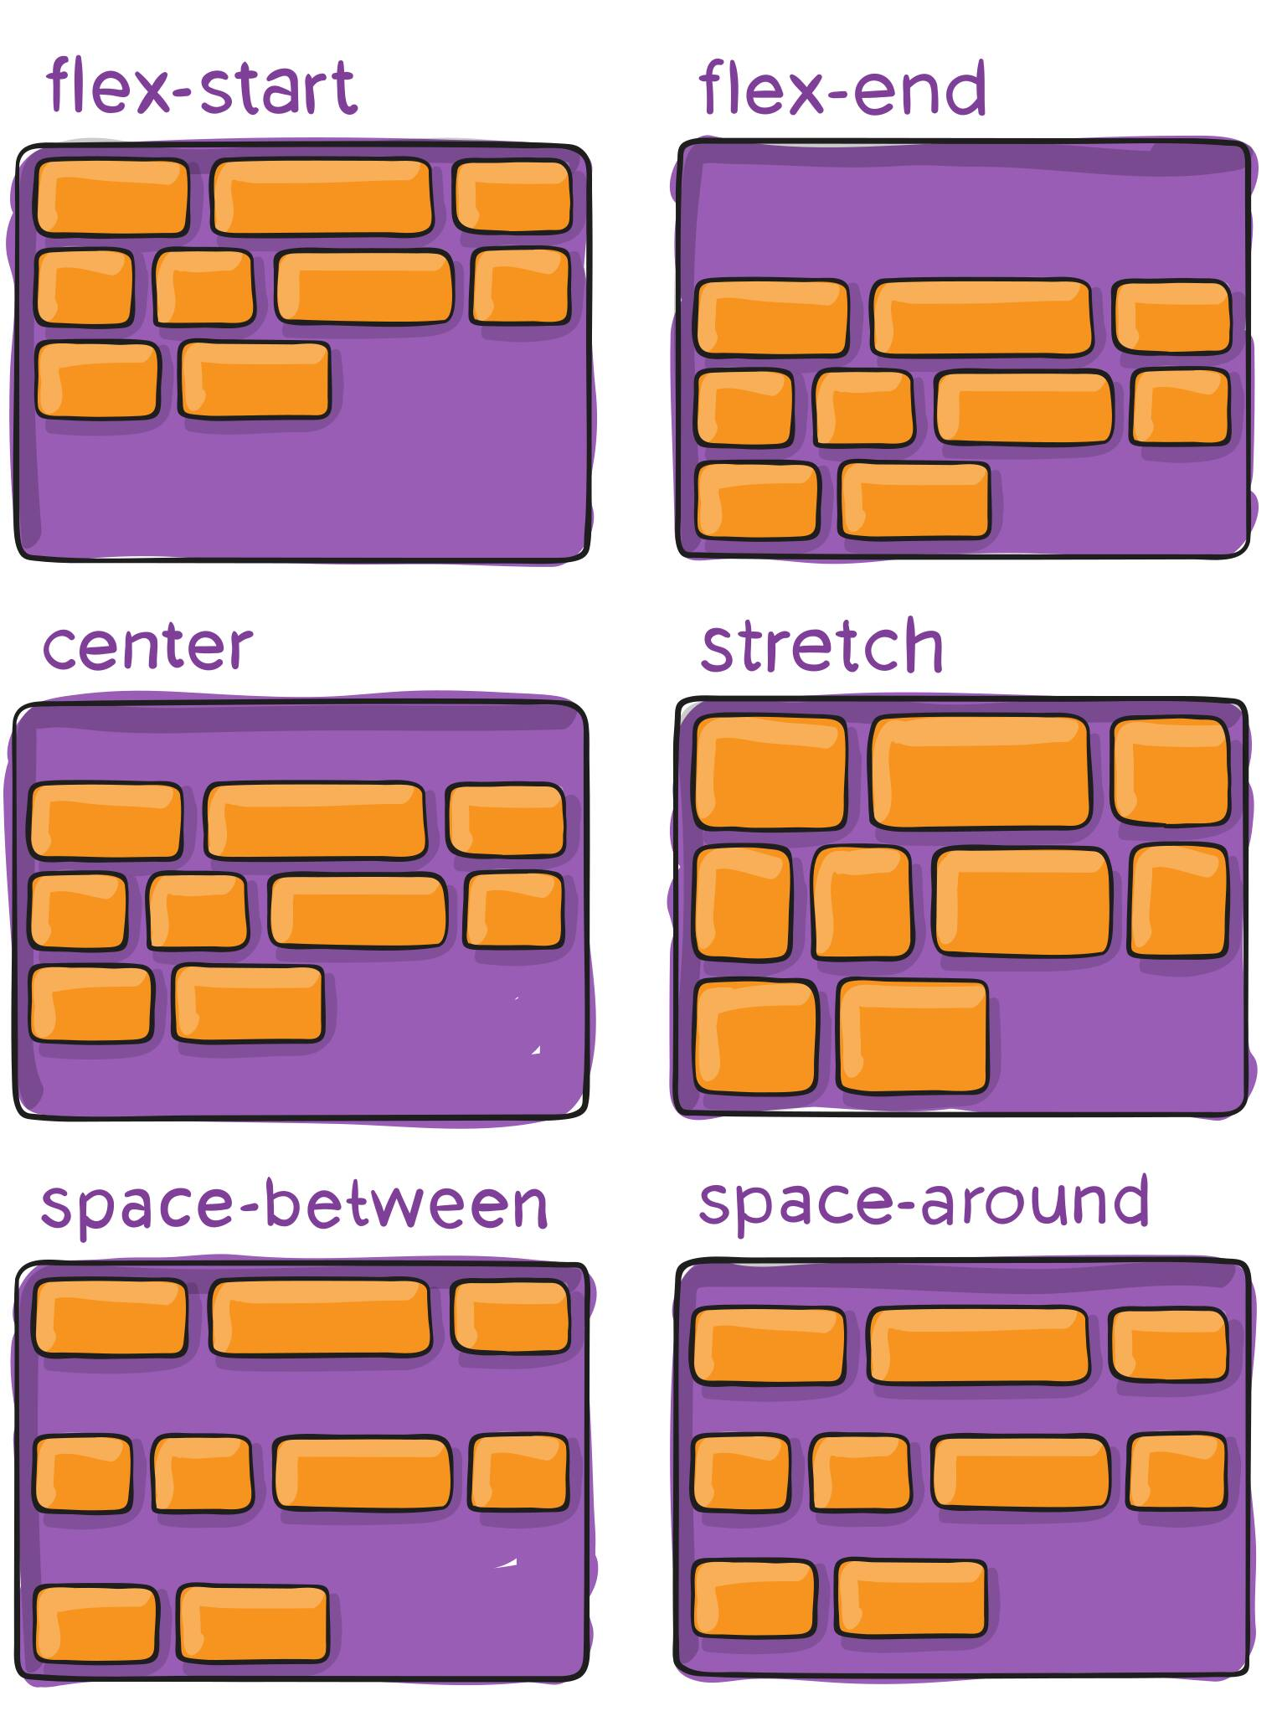
Propiedad align-content
Notes:
Alinear cada una de las líneas del contenedor multilinea

Slide 42
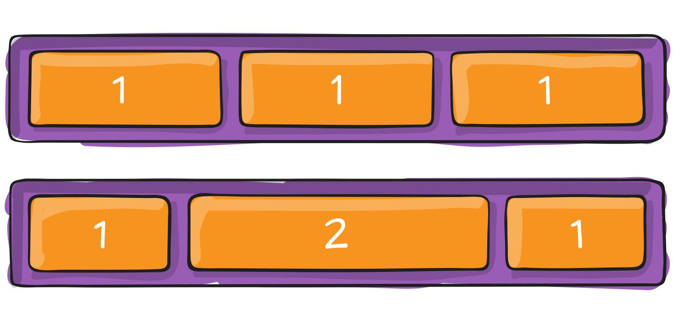
Propiedad flex-grow
Notes:
Número que indica el crecimiento del item

Slide 43
Elementos hijos

Slide 44
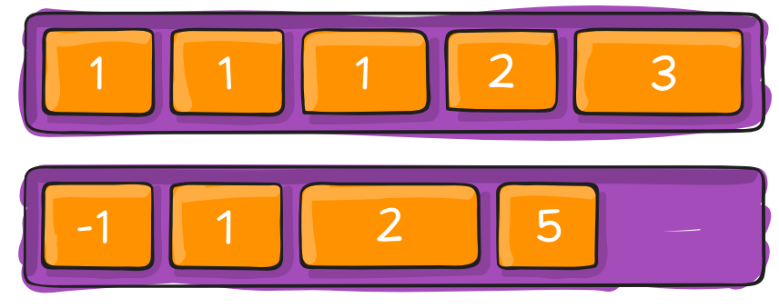
Propiedad order
Notes:
Modifica y establece el orden de los ítems según una secuencia numérica.

Slide 45
Propiedad flex-shrink
Opuesta a flex-grow.
Mientras que la anterior indica un factor de crecimiento, flex-shrink aplica un factor de decrecimiento.
Los ítems que tengan un valor numérico más grande, serán más pequeños, mientras que los que tengan un valor numérico más pequeño serán más grandes.

Slide 46
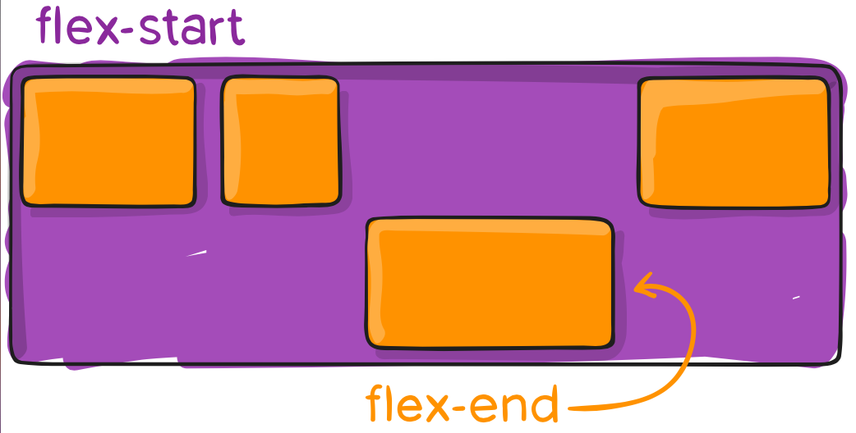
Propiedad align-self
Notes:
Sobreescribe el comportamiento de align-items para un elemento concreto que no queremos que se comporte igual que el resto

Slide 47
Actividad: Mi portafolio personal con Flexbox

